Slide 1
第五单元 · 小数乘法和除法
除数是小数的除法
第1课时
WWW.PPT818.COM

Slide 2
填写下表，说说被除数、除数和商之间有什么变化规律。
被除数 | 15 | 150
除数 | 5 | 50 | 500
商 |  |  | 3
1500
3
3
被除数、除数同时除以或乘一个相同的数（0除外），商不变。

Slide 3
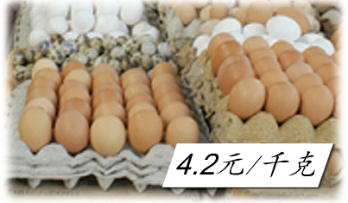
10
妈妈买鸡蛋用去7.98元。
总价÷单价＝数量
妈妈买了多少千克鸡蛋？
7.98÷4.2＝
（ ）

Slide 4
10
妈妈买了多少千克鸡蛋？
7.98÷4.2＝
（ ）
根据商不变规律，你会计算吗？
同时乘10
即：小数点向右移动一位
79.8÷42＝
（ ）

Slide 5
10
妈妈买了多少千克鸡蛋？
7.98÷4.2＝
千克
1.9
（ ）
1
.
9
4
2
7
9
8
.
.
.
4
2
3
7
8
1.9×4.2＝
7.98（元）
3
7
8
0
答：妈妈买了1.9千克鸡蛋。

Slide 6
10
4.83÷0.7＝
6.9
6
.
9
0
7
4
8
3
.
.
.
4
2
6
3
6
3
0
怎么计算除数是小数的除法？

Slide 7
归纳总结
除数是小数的除法的计算方法：
先移动除数的小数点将除数化为整数；除数的小数点向右移动几位，被除数的小数点的同时也向右移动相同的位数，然后按照除数是整数的除法进行计算。

Slide 8
练一练
1、在括号里填合适的数。
0.12÷0.3＝（ ）÷3
1.2
0.12÷0.03＝（ ）÷3
12
6.72÷0.28＝（ ）÷28
672
0.672÷0.28＝（ ）÷28
67.2

Slide 9
练一练
2、
0
.
4
2
0
.
3
5
1
8
0
.
7
5
0
5
0
1
9
.
.
6
.
6
.
.
6
7
2
1
6
8
3
6
2
8
0
3
6
2
8
0
0
0
0.42×1.8＝
0.756
0.35×0.56＝
0.196

